Slide 1
2021年地球物理仪器与观测技术研讨会：
光纤部分介绍
汇报人：邝晔旸
学号：2021202140011
Made by Emiya

Slide 2
施斌：地质与岩土工程分布式光纤监测、技术与应用
张文涛：光纤地震仪器的研制与应用探索
从地质监测角度解释了为何选择光纤传感器监测。
组成成分以及遇上的理论问题。
光纤地震仪主流分为三种：分布式声传感（DAS）、光纤光栅地震仪、光纤干涉式地震仪 。
介绍了除DAS以外两种的两种光纤地震仪。
王宝善：高性能DAS设备研发及在地震观测中的应用
李泽峰：DAS地震监测的机遇与挑战
替陈旸老师介绍了仪器研发部分。
以诱发地震监测以及余震监测两个例子为起点对DAS地震监测现有的成果进行总结并展望未来可能的挑战与机遇。

Slide 3
现状
光纤优点
制造过程
理论问题与解决
实际应用
施斌：地质与岩土工程分布式光纤监测、技术与应用
从地质监测角度解释了为何选择光纤传感器监测。
组成成分以及遇上的理论问题。

Slide 4
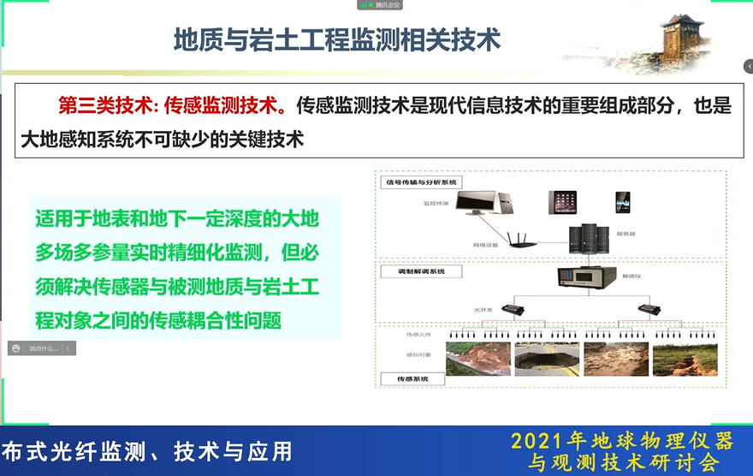
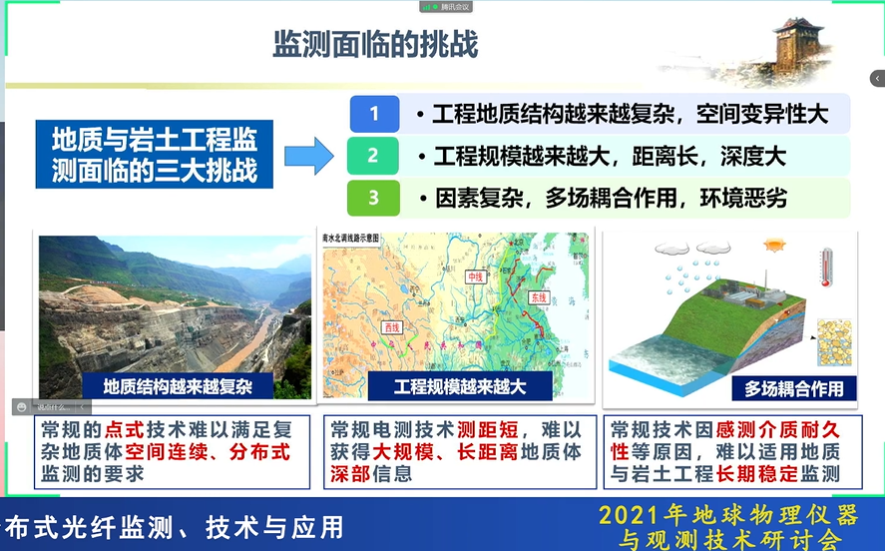
现状
光纤优点
制造过程
理论问题与解决
实际应用
施斌：地质与岩土工程分布式光纤监测、技术与应用
从地质监测角度解释了为何选择光纤传感器监测。
组成成分以及遇上的理论问题。

Slide 5
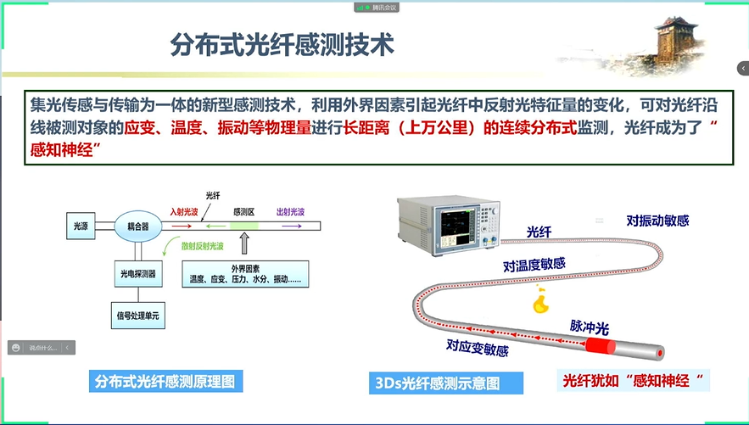
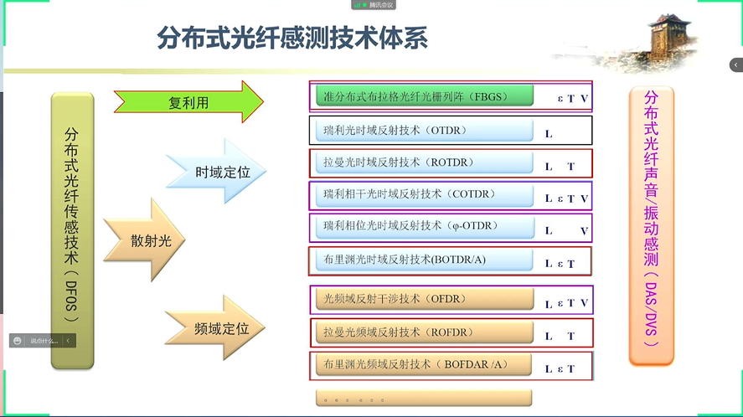
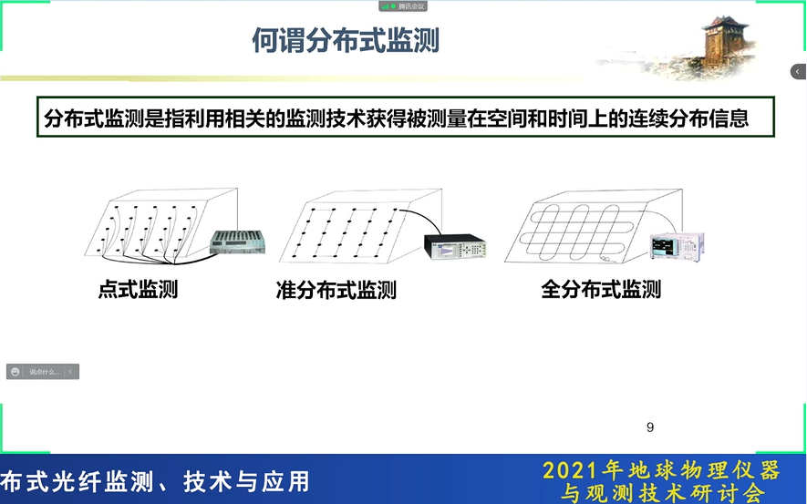
现状
光纤优点
制造过程
理论问题与解决
实际应用
施斌：地质与岩土工程分布式光纤监测、技术与应用
从地质监测角度解释了为何选择光纤传感器监测。
组成成分以及遇上的理论问题。

Slide 6
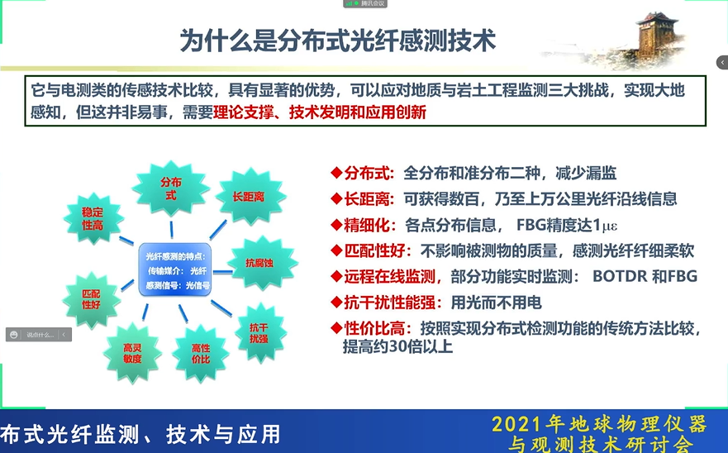
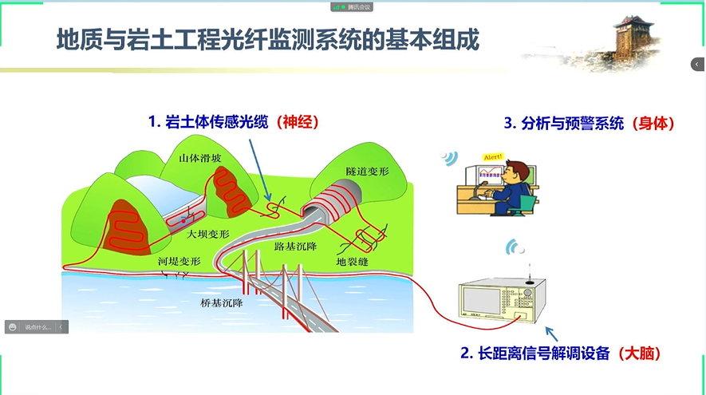
现状
光纤优点
制造过程
理论问题与解决
实际应用
施斌：地质与岩土工程分布式光纤监测、技术与应用
从地质监测角度解释了为何选择光纤传感器监测。
组成成分以及遇上的理论问题。

Slide 7
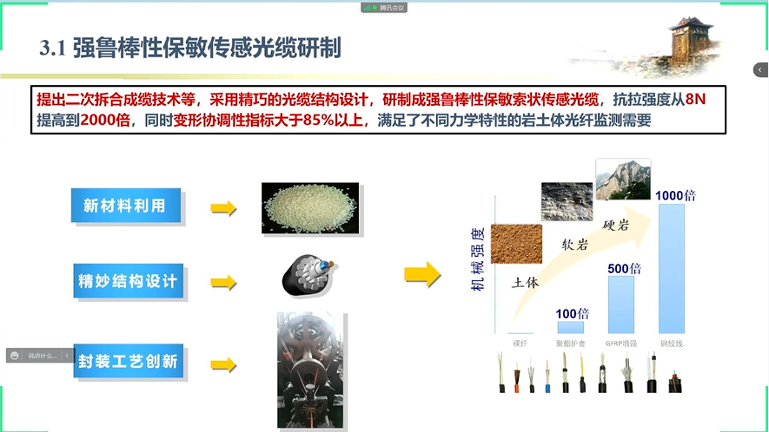
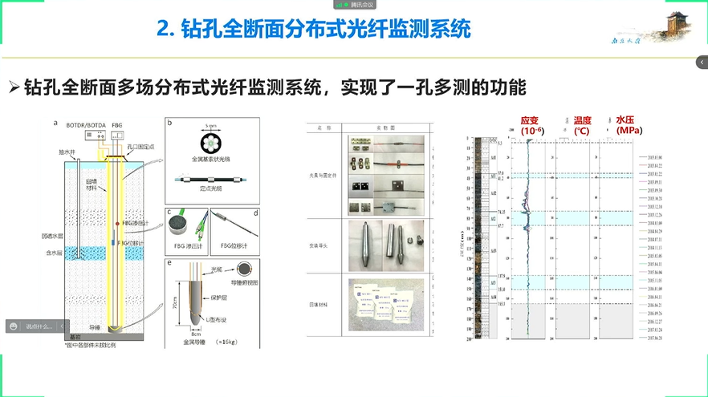
现状
光纤优点
制造过程
理论问题与解决
实际应用
施斌：地质与岩土工程分布式光纤监测、技术与应用
从地质监测角度解释了为何选择光纤传感器监测。
组成成分以及遇上的理论问题。

Slide 8
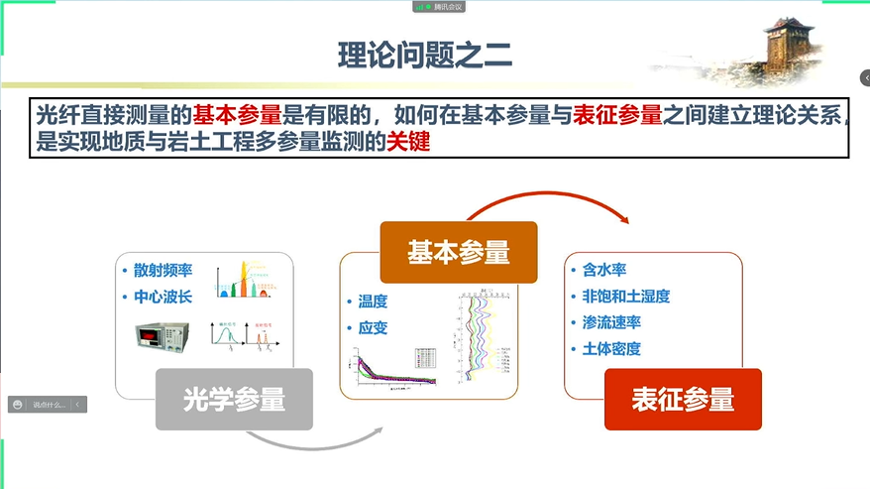
现状
光纤优点
制造过程
理论问题与解决
实际应用
施斌：地质与岩土工程分布式光纤监测、技术与应用
从地质监测角度解释了为何选择光纤传感器监测。
组成成分以及遇上的理论问题。

Slide 9
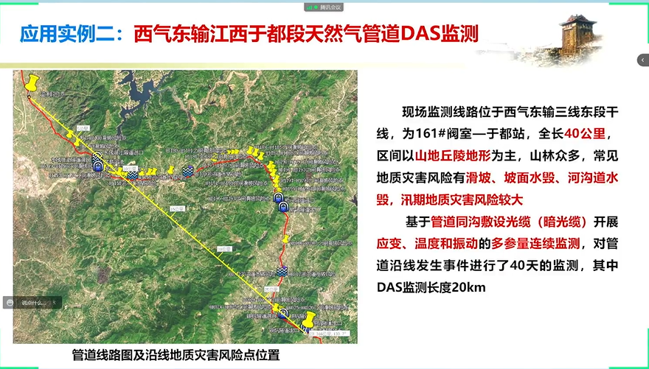
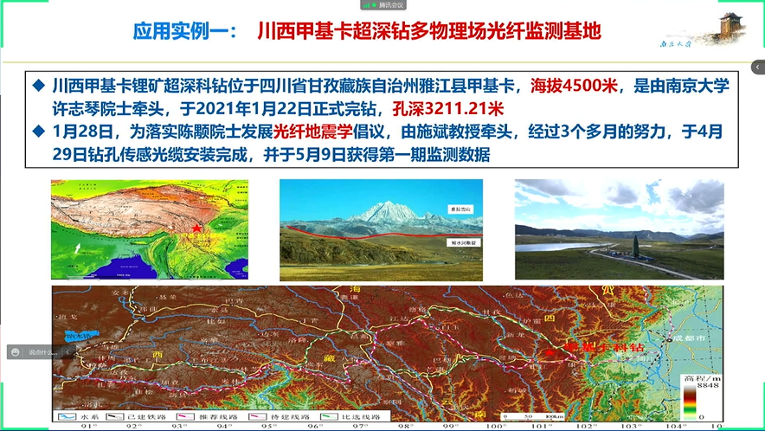
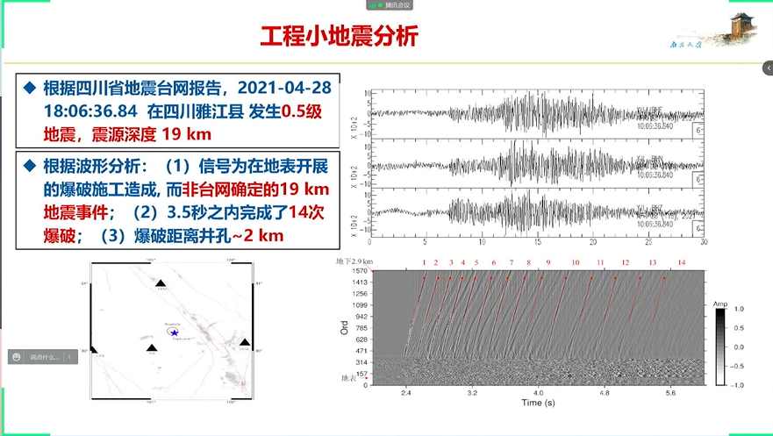
现状
光纤优点
制造过程
理论问题与解决
实际应用
施斌：地质与岩土工程分布式光纤监测、技术与应用
从地质监测角度解释了为何选择光纤传感器监测。
组成成分以及遇上的理论问题。

Slide 10
现状
光纤地震仪分类
总结
张文涛：光纤地震仪器的研制与应用探索
光纤地震仪主流分为三种：分布式声传感（DAS）、光纤光栅地震仪、光纤干涉式地震仪 。
介绍了除DAS以外两种的两种光纤地震仪。

Slide 11
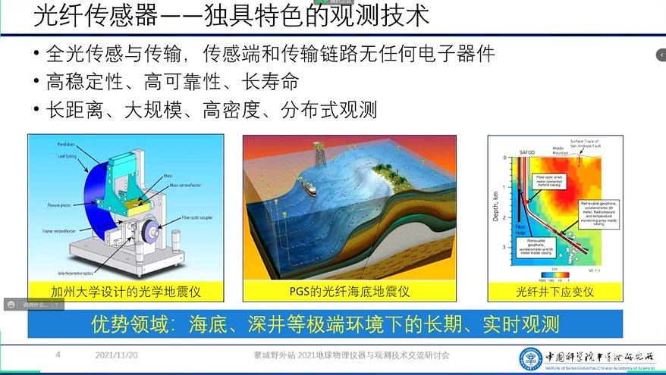
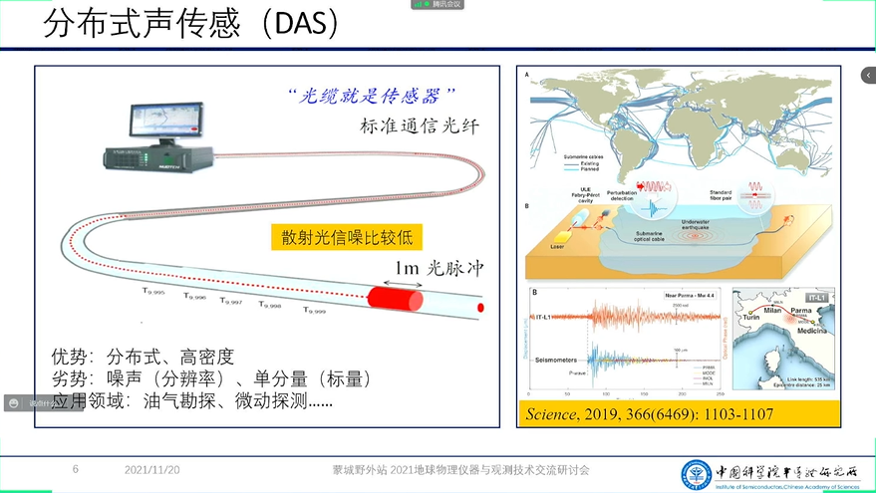
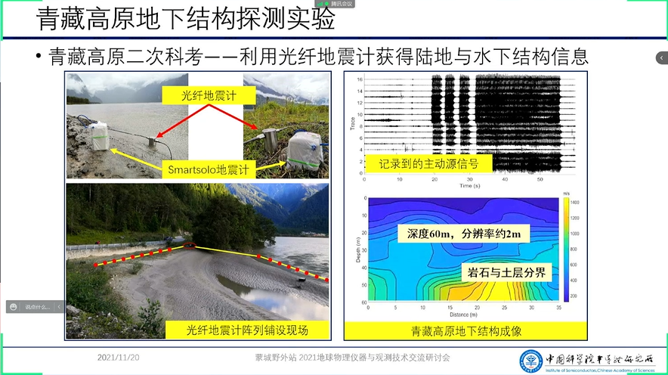
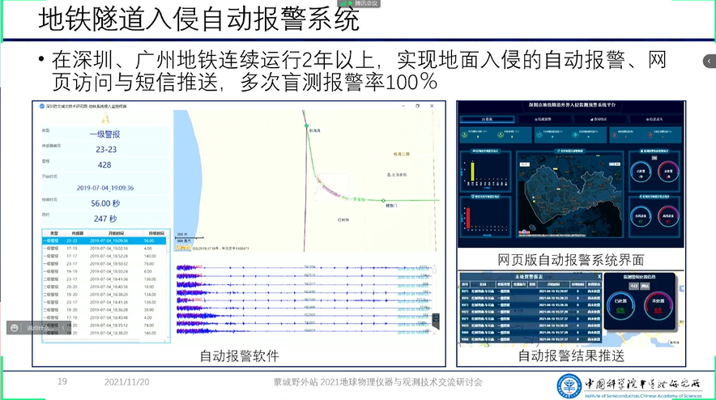
现状
光纤地震仪分类
总结
张文涛：光纤地震仪器的研制与应用探索
光纤地震仪主流分为三种：分布式声传感（DAS）、光纤光栅地震仪、光纤干涉式地震仪 。
介绍了除DAS以外两种的两种光纤地震仪。

Slide 12
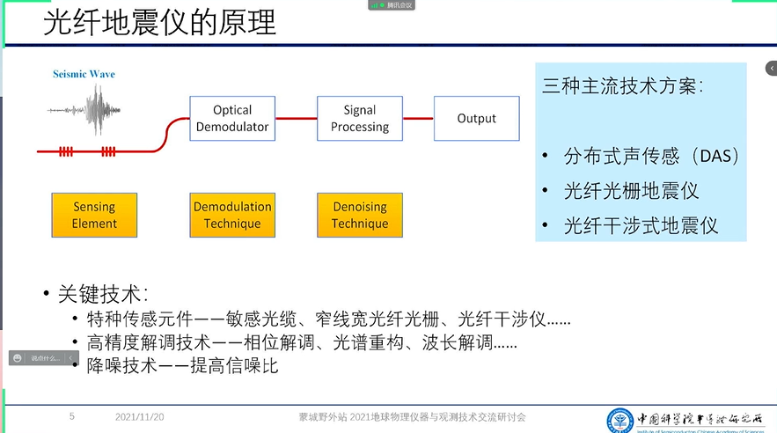
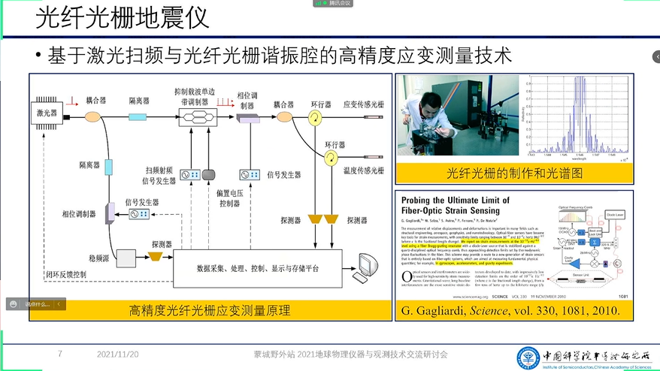
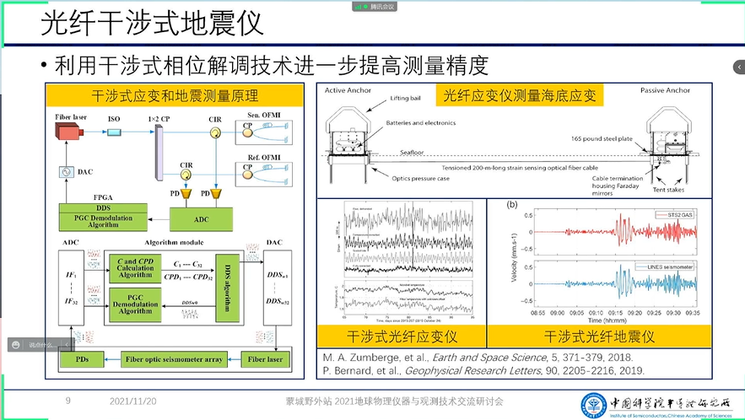
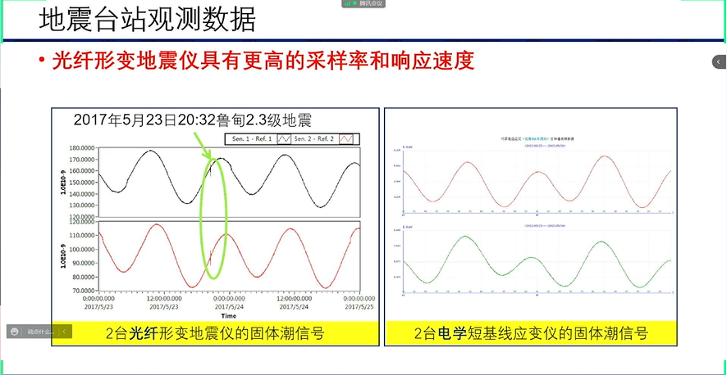
现状
光纤地震仪分类
总结
张文涛：光纤地震仪器的研制与应用探索
光纤地震仪主流分为三种：分布式声传感（DAS）、光纤光栅地震仪、光纤干涉式地震仪 。
介绍了除DAS以外两种的两种光纤地震仪。

Slide 13
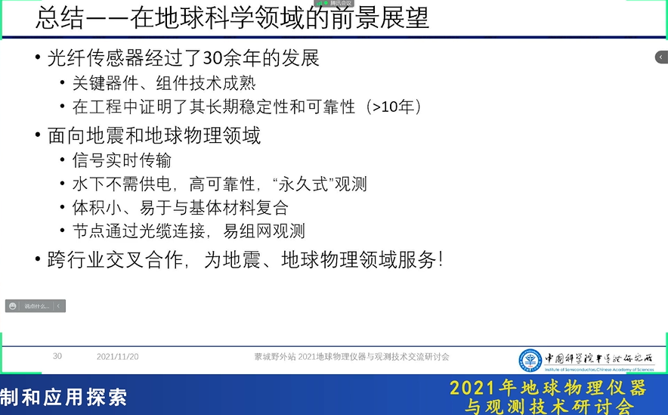
现状
光纤地震仪分类
总结
张文涛：光纤地震仪器的研制与应用探索
光纤地震仪主流分为三种：分布式声传感（DAS）、光纤光栅地震仪、光纤干涉式地震仪 。
介绍了除DAS以外两种的两种光纤地震仪。

Slide 14
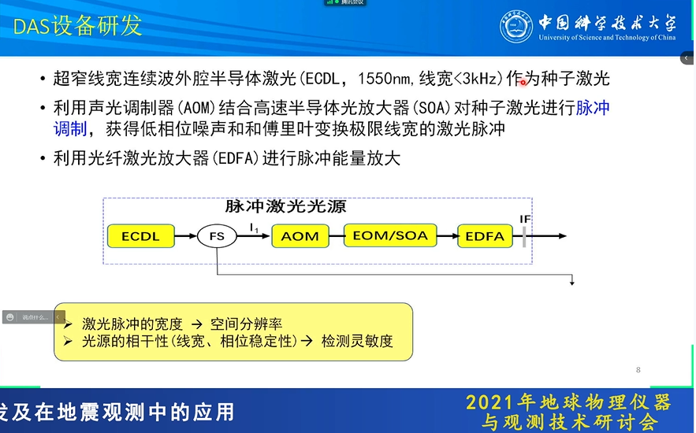
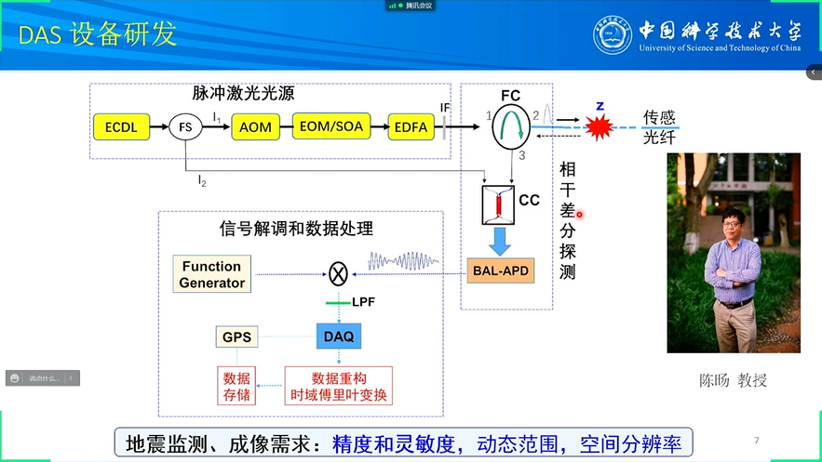
研发过程
地震仪观测手段一览
王宝善：高性能DAS设备研发及在地震观测中的应用
替陈旸老师介绍了仪器研发部分。

Slide 15
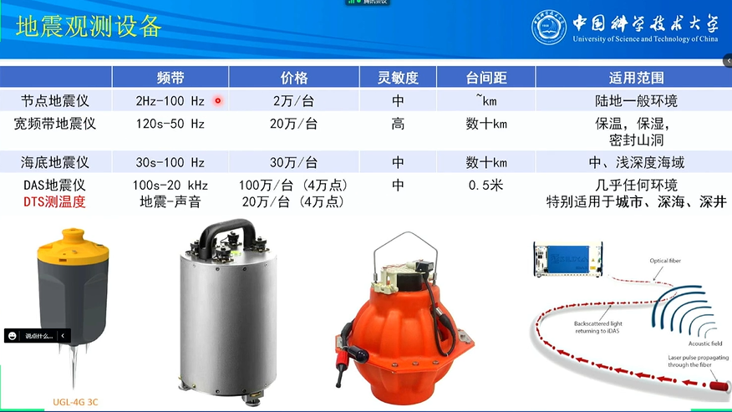
研发过程
地震仪观测手段一览
王宝善：高性能DAS设备研发及在地震观测中的应用
替陈旸老师介绍了仪器研发部分。

Slide 16
两例
机遇
挑战
李泽峰：DAS地震监测的机遇与挑战
以诱发地震监测以及余震监测两个例子为起点对DAS地震监测现有的成果进行总结并展望未来可能的挑战与机遇。

Slide 17
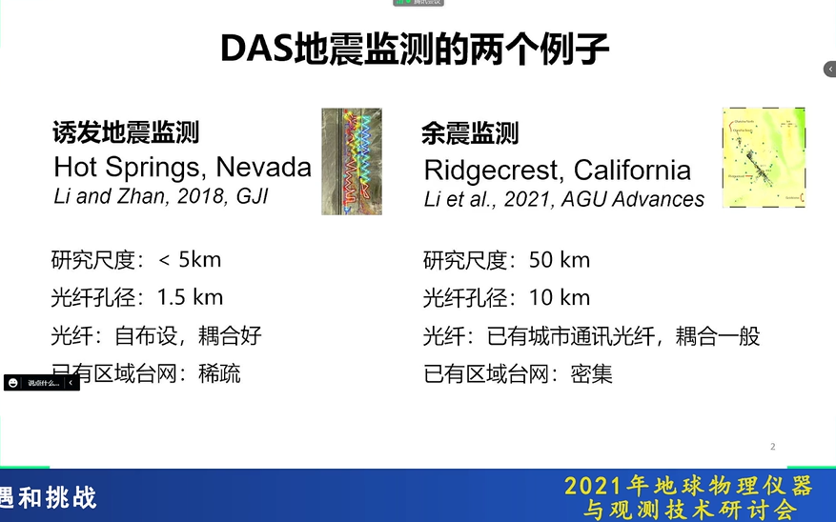
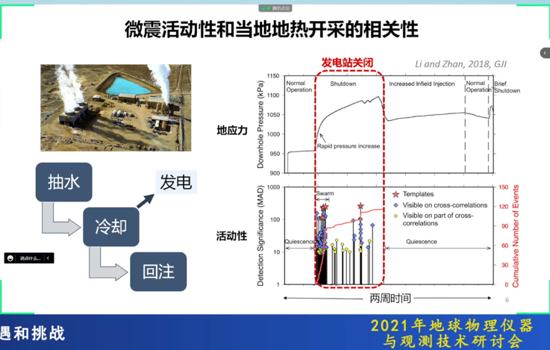
两例
机遇
挑战
李泽峰：DAS地震监测的机遇与挑战
以诱发地震监测以及余震监测两个例子为起点对DAS地震监测现有的成果进行总结并展望未来可能的挑战与机遇。

Slide 18
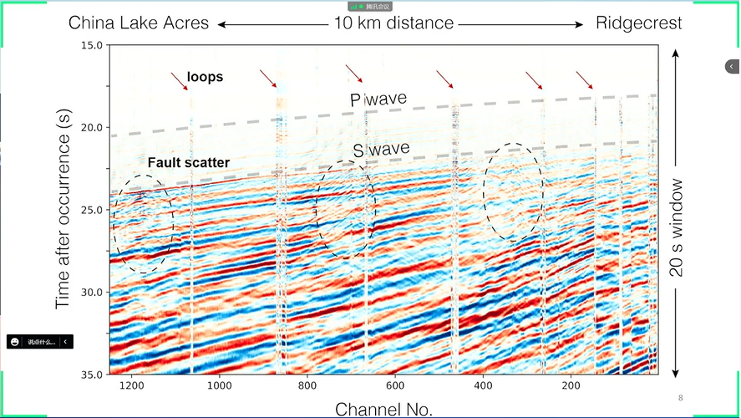
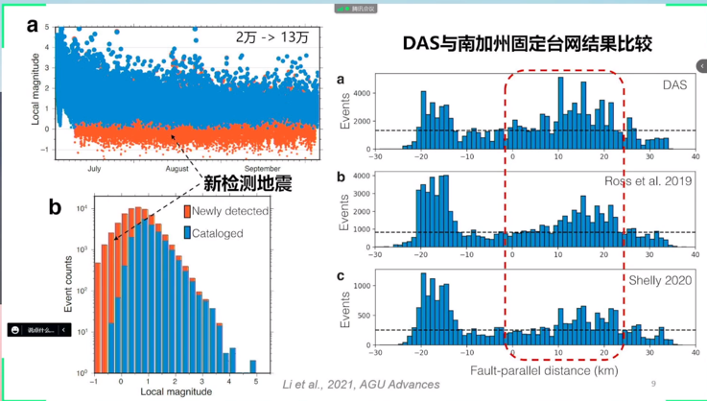
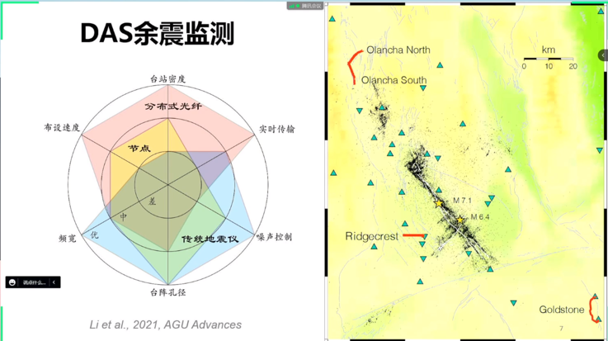
两例
机遇
挑战
李泽峰：DAS地震监测的机遇与挑战
以诱发地震监测以及余震监测两个例子为起点对DAS地震监测现有的成果进行总结并展望未来可能的挑战与机遇。

Slide 19
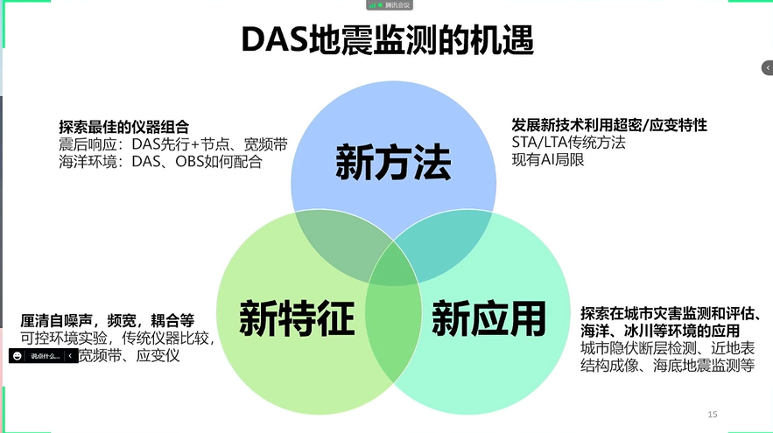
两例
机遇
挑战
李泽峰：DAS地震监测的机遇与挑战
以诱发地震监测以及余震监测两个例子为起点对DAS地震监测现有的成果进行总结并展望未来可能的挑战与机遇。

Slide 20
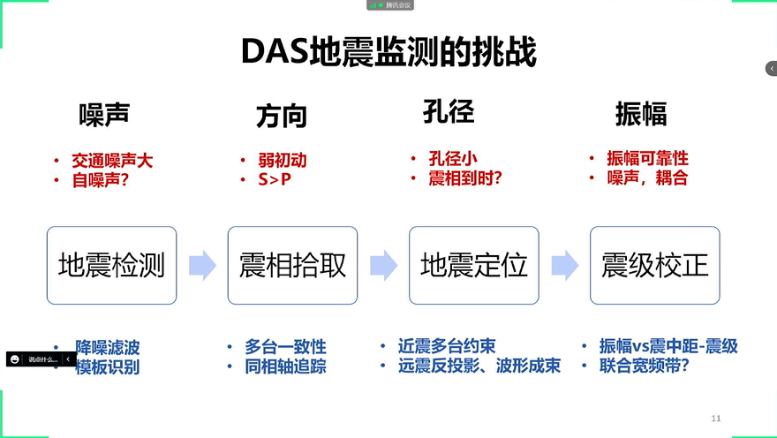
两例
机遇
挑战
李泽峰：DAS地震监测的机遇与挑战
以诱发地震监测以及余震监测两个例子为起点对DAS地震监测现有的成果进行总结并展望未来可能的挑战与机遇。

Slide 21
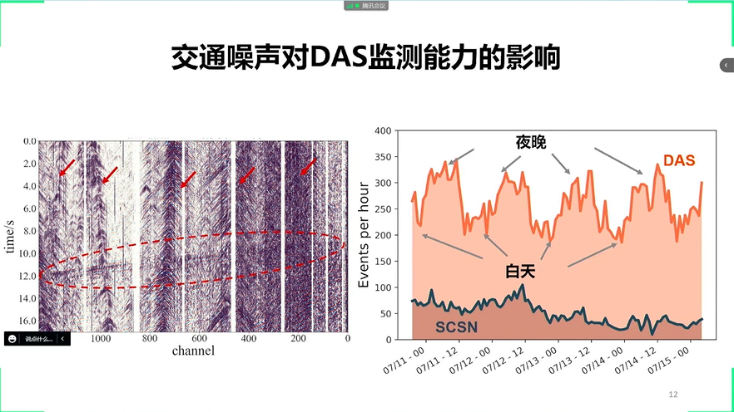
两例
机遇
挑战
李泽峰：DAS地震监测的机遇与挑战
以诱发地震监测以及余震监测两个例子为起点对DAS地震监测现有的成果进行总结并展望未来可能的挑战与机遇。

Slide 22
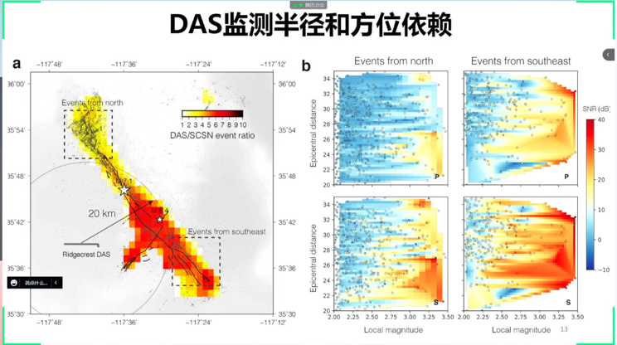
两例
机遇
挑战
李泽峰：DAS地震监测的机遇与挑战
以诱发地震监测以及余震监测两个例子为起点对DAS地震监测现有的成果进行总结并展望未来可能的挑战与机遇。

Slide 23
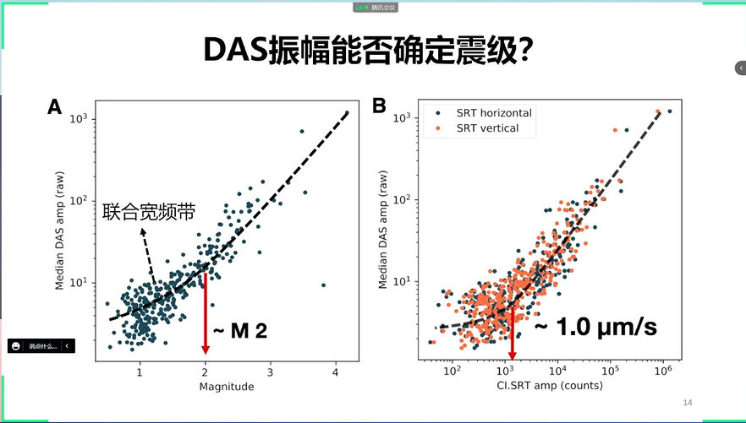
两例
机遇
挑战
李泽峰：DAS地震监测的机遇与挑战
以诱发地震监测以及余震监测两个例子为起点对DAS地震监测现有的成果进行总结并展望未来可能的挑战与机遇。

Slide 24
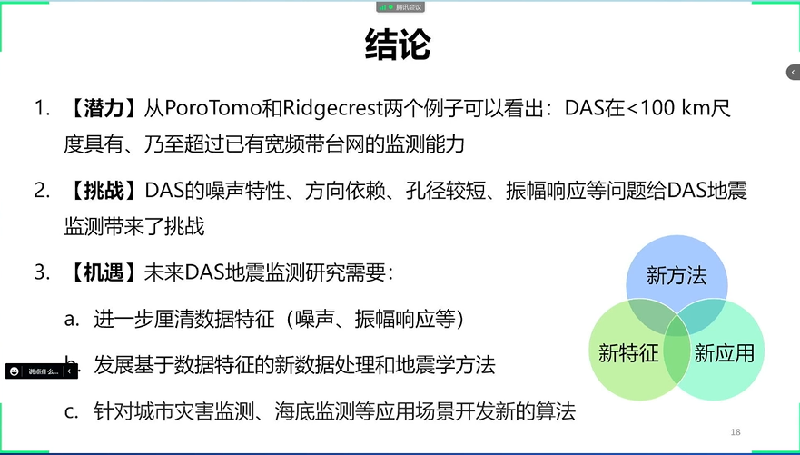
两例
机遇
挑战
李泽峰：DAS地震监测的机遇与挑战
以诱发地震监测以及余震监测两个例子为起点对DAS地震监测现有的成果进行总结并展望未来可能的挑战与机遇。

Slide 25
THANKS
-Over
邝晔旸 2021202140011
Made by Emiya

